Slide 1
CVIS记录

Slide 2
4.18.
4.18. 讨论数据，主题拟定类似于
从人口的社会属性入手，对不同聚合区域的活动模式探索。

Slide 3
Person
Age, sex
Income, house, car
Census, education, job
Travel
1. City folding
Mode
Purpose(10)
Region(taz/grid)
Attributes
Spatial relations
2. Attraction

Slide 4
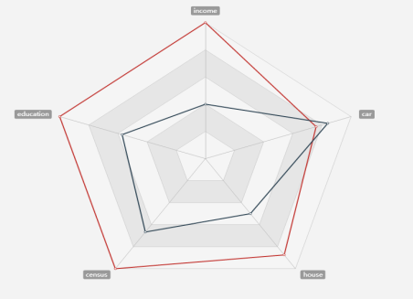
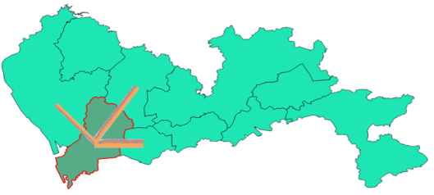
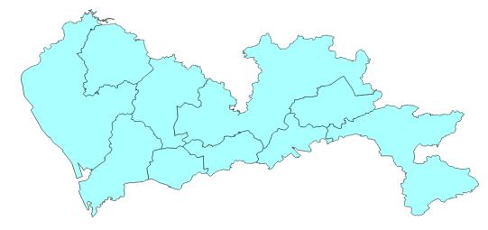
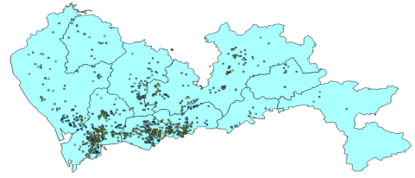
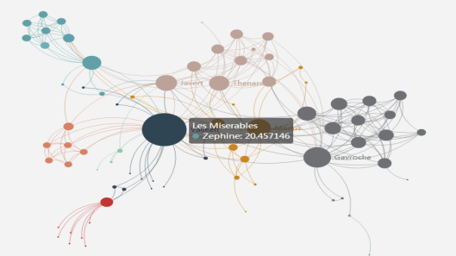
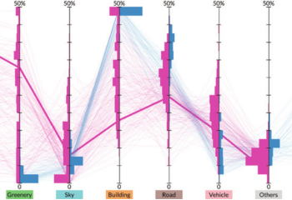
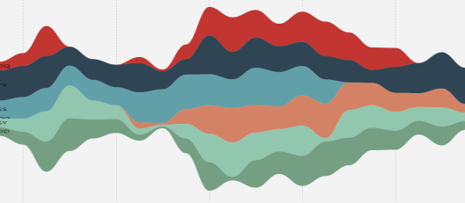
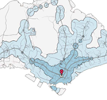
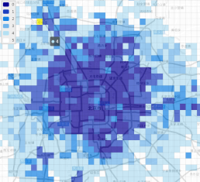
PEOPLE
REGION
The economic standard
Attraction of groups of people
Attraction of other regions
Map & Interaction view
Map & Attributes view
Activity space
Relation view
Statistic view
Clusters
Time view

Slide 5
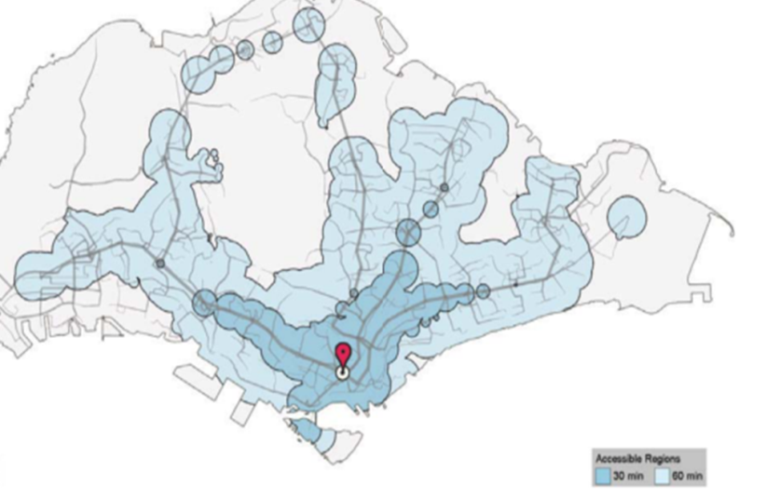
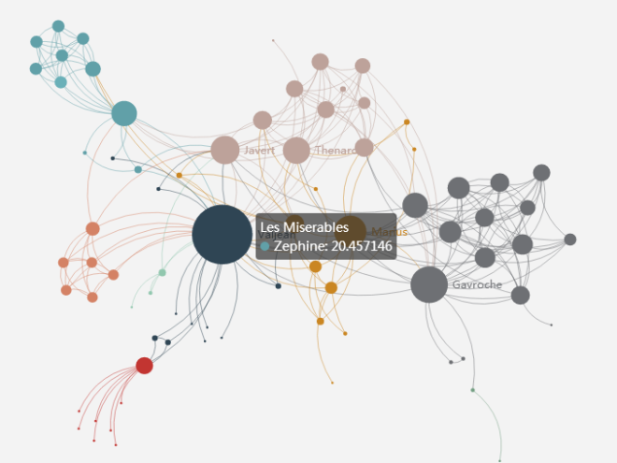
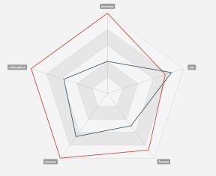


Select target group

Slide 6
4.19.
组会乐老师意见：重点放在人的属性，而非地块之间的联系（类似OD）。
和lu讨论过程：
Key point在于“探索不同社会属性的人群的活动模式异同（空间、时间、目的）”；
方法涉及：对人群分类，比对活动的各类特征；对活动模式分类，再使用得到的类划分人群。
初步结论：
主题：不同社会人群眼中的城市
内容：对给定社会属性的人群，得到其活动模式，画出一个能体现其活动特征的地图
涉及：地图形变；人群活动模式表达（表达出TAZ间的到访量、到访时间、到访目的、移动方式的区别，以及不同TAZ的到访顺序）。
工作：文献整理（形变、社会属性出行），形变算法相关。

Slide 7
界面
Select target persons
Filter
Select
Other
MAP
Fixed shape
Fixed topology
Change area
…

